Slide 1
Kapitel 9 Phillipskurvan, jämviktsarbetslösheten och inflationen
IDAG:
Arbetslöshet, priser och inflation.
Phillips-kurvan – ett samband mellan arbetslöshet och inflation.
AS-sambandet ger ett samband mellan faktisk inflation, förväntad inflation och arbetslöshet.
Är detta samband stabilt?

Slide 2
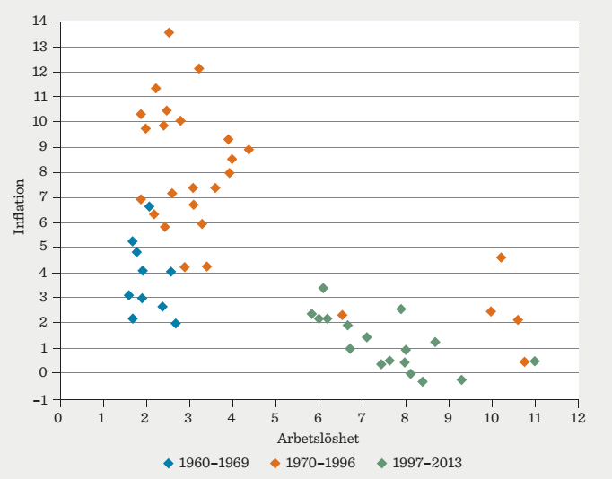
Phillipskurvan
Kom ihåg figuren från kapitel 1.
Inflation och arbetslöshet i Sverige 1960-2013
När arbetslösheten är låg (hög) tenderar inflationen att vara hög (låg).
Källa:SCB

Slide 3
Inflation, förväntad inflation och arbetslöshet
Kom ihåg AS-sambandet från föregående kapitel, P som en funktion av P^{e} och Y. Vi började egentligen med u, inte Y. Använd igen u.
P = P^{e×}(1+μ)×F(u,z)
Låt oss nu göra om det till ett samband mellan inflation, förväntad inflation och arbetslöshet.
Vi specificerar nu en linjär lönebildningfunktion:
F(u,z)=1-α×u + z
Vi använder denna specifikation i AS-sambandet:
P = P^{e×}(1+μ)×(1-α×u+z)
Vi har nu ett samband från arbetslöshet u till prisnivå P. Nu ska vi göra om det till samband från arbetslöshet till prisförändringstakt (dvs inflation).
Vi börjar med att ange vilken period som avses genom nedsänkt t.
P_{t} = P_{t}^{e×}(1+μ)×(1-α×u_{t}+z)

Slide 4
Från priser till inflation
Låt oss nu göra om det till ett samband från arbetslöshet till inflation π_{t}, givet förväntad inflation π_{t}^{e}, prispåslag μ och arbetslöshet.
Använd nu följande approximation; om ett tal x är nära noll så är log(1+x) ≈ x.
Då får vi:
π_{t} = π_{t}^{e}+μ+z-α×u_{t}

Slide 5
Alternativ härledning utan logaritmer
Kom ihåg att om två positiva tal x och y är mindre än 1 så är produkten av dem ännu närmare noll. Det betyder att om vi multiplicerar där x och y både är positiva och nära noll så är produkten x×y så liten att vi i detta sammanhang kan bortse från den (testa gärna själv på en miniräknare).
Rimligen är både prispåslaget, förväntad inflation, α gånger arbetslösheten och z mindre än 1 och ganska nära noll. Vi kan då approximera genom att bortse från produkten av alla sådana termer. Därmed gäller
Då får vi från förra sidans ekvation:

Slide 6
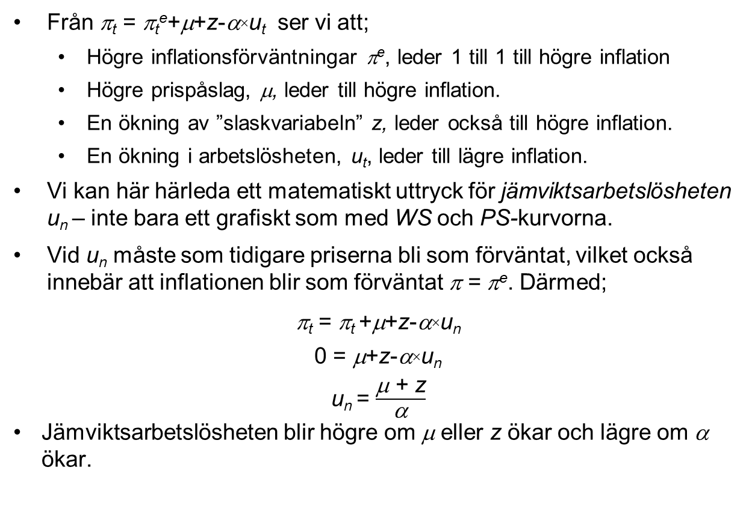
Vad säger vårt nya samband?
Från π_{t} = π_{t}^{e}+μ+z-α×u_{t} ser vi att;
  Högre inflationsförväntningar π^{e}, leder 1 till 1 till högre inflation
  Högre prispåslag, μ, leder till högre inflation.
  En ökning av ”slaskvariabeln” z, leder också till högre inflation.
  En ökning i arbetslösheten, u_{t}, leder till lägre inflation.
Vi kan här härleda ett matematiskt uttryck för jämviktsarbetslösheten u_{n} – inte bara ett grafiskt som med WS och PS-kurvorna.
Vid u_{n} måste som tidigare priserna bli som förväntat, vilket också innebär att inflationen blir som förväntat π = π^{e}. Därmed;
π_{t} = π_{t} +μ+z-α×u_{n}
0 = μ+z-α×u_{n}
u_{n} = $\frac{\text{μ} \text{+} \text{z}}{\text{α}}$
Jämviktsarbetslösheten blir högre om μ eller z ökar och lägre om α ökar.

Slide 7
Phillipskurvan version 1.0
Använd π_{t} = π_{t}^{e}+μ+z-α×u_{t} och anta att π_{t}^{e} =0. Då får vi:
π_{t} = μ+z-α×u_{t}
Detta är ett uttryck för det samband som Phillips, Solow och Samuelson fann för England och USA – Phillips-kurvan.
Denna variant av Phillips-kurvan kan ge en pris-lönespiral.
π_{t}^{e} = 0 betyder att den förväntade prisnivån är lika med förra periodens pris. Så länge arbetslösheten är lägre än den naturliga blir varje år priserna högre än de förväntade, dvs högre än förra årets. Lönerna sätts varje period högre än förra.
Vi får en stadig pris- och löneuppgång (inflation).

Slide 8
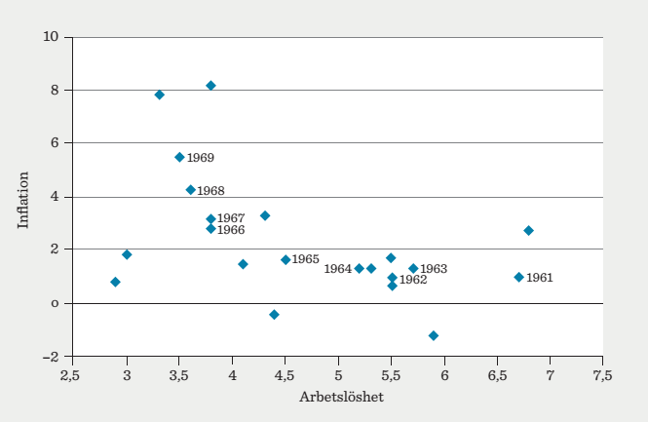
Phillipskurvan i data:1
Phillipskurvan 1948-69

Slide 9
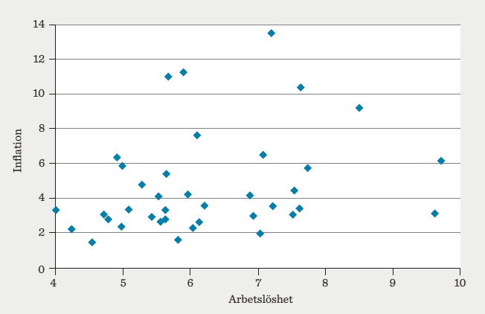
Phillipskurvan i data:2
Phillipskurvan från 1970

Slide 10
Phillipskurvan ”muterar”
Den negativa relationen mellan arbetslöshet och inflation var mycket tydlig under 1960 talet i USA och i Europa. Efter det är denna relation inte alls så klar. Varför:
  Oljeprischockerna under 1970-talet ökade inflationen och arbetslösheten samtidigt.
  Lönesättningen tog i större utsträckning med inflationen i sina beräkningar. I många länder infördes (viss) indexering av lönerna till inflation.

Slide 11
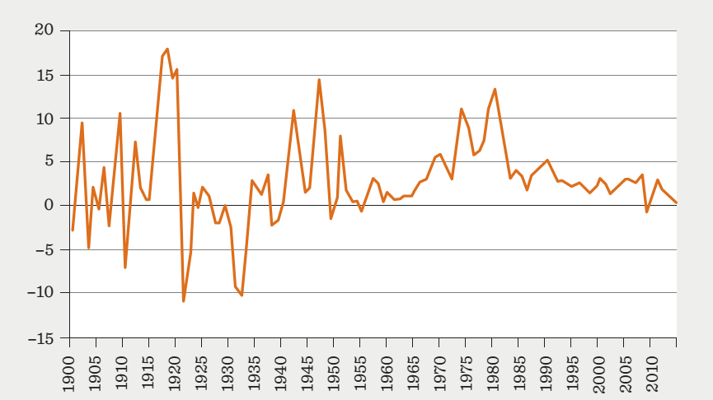
Inflation i USA sedan 1900

Slide 12
Ny förväntningsbildning
Tidigare antog vi att P_{t}^{e}=P_{t-1}. Om inflationen ständigt är positiv, så är detta inte särskilt rimliga förväntningarna. Antag istället att lönesättarna har förväntningar om inflationen:
Parametern θ fångar hur förra årets inflationen påverkar den förväntade inflationen under nästa år.
Ett sätt att tolka Phillips-kurvans sammanbrott är att säga att θ ökade från ungefär 0 till närmare 1 under 1970-talet.
Under 70 talet började det bli klart att världen fått tendenser till ihållande inflation.

Slide 13
Förväntningsutvidgad Phillipskurva
Sätt in förväntningsbildningen i ekvationen för inflation från bild 4:
π_{t} = π_{t}^{e}+μ+z-α×u_{t}
π_{t} = θ ×π_{t-1} +μ+z-α×u_{t}
Fram till och med 60-talet förefaller inflationsförväntningarna varit nära 0 och oberoende av tidigare års inflation, dvs θ = 0 och vi har
π_{t} = μ +z-α×u_{t}.
Om θ istället är positivt betyder det att om förra årets inflation var hög så reviderar man upp förväntningarna om nästa års inflation. Om förväntningarna är att nästa års inflation är lika med årets inflation är θ =1 så att π_{t}^{e}=π_{t-1}. Då får vi en ny Phillipskurva, som ofta kallas den förväntningsutvidgade:
π_{t} = π_{t-1} +μ +z-α×u_{t}.
π_{t} - π_{t-1} = μ +z-α×u_{t}.
Här får vi att förändringen i inflationen beror på arbetslösheten. Detta stämde bättre med verkligheten efter 1970.

Slide 14
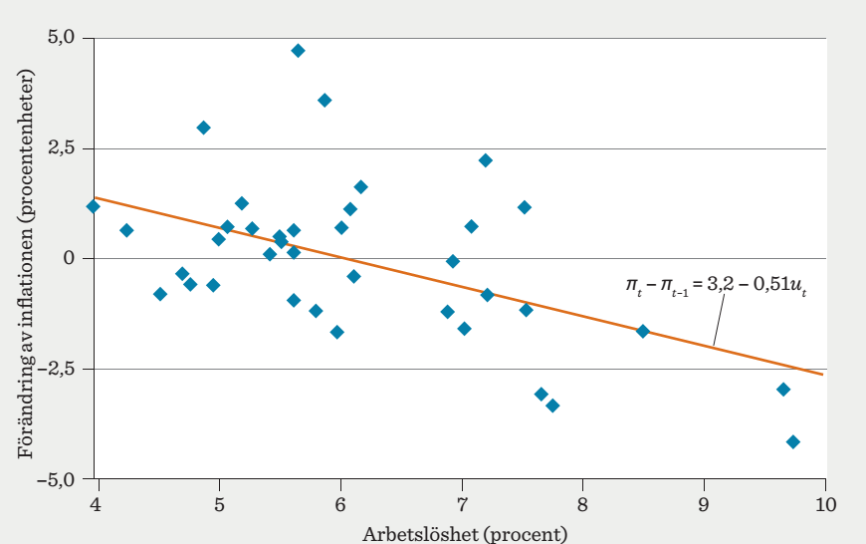
Phillipskurvan version 2.0
Arbetslöshet och inflation i USA sedan 1970

Slide 15
Phillipskurvan idag
Kom ihåg vår grundläggande ekvation π_{t} = π_{t}^{e}+μ+z-α×u_{t}
Vad är en rimlig förväntningsbildning idag?
Riksbanken (och andra centralbanker) har etablerat en betydande trovärdighet för inflationsmålet på 2 procent per år.
Betyder att en rimlig Phillipskurva är
π_{t} = 0,02+μ+z-α×u_{t}
Notera att denna är mer lik variant 1.0 än 2.0. Den är också mer stabil. Avvikelser från u_{n} har inte samma långsiktiga effekt på inflationen.
Finns ändå en diskussion där vissa menar att Phillipskurvan inte fungerar lika bra som tidigare för att förstå inflationen.

Slide 16

Inflationsförväntningar i Sverige
Expectations among Labour Market Parties, Purchasing Managers and Money Market Players
Mar 15, 2022 KANTAR PROSPERA
Expected annual increase in CPI the coming 1, 2 and 5 years
 | Mean | Median | Lowest | Highest | Response
 | (%) | (%) | (%) | (%) | Rate
All Interviewees
Year 1 | 3.6 | 3.5 | 1.3 | 15.0 | 55%
Year 2 | 2.6 | 2.5 | 1.3 | 5.0 | 55%
Year 5 | 2.2 | 2.0 | 1.0 | 5.0 | 52%
Employees' Organisations
Year 1 | 3.2 | 3.0 | 2.5 | 4.5 | 67%
Year 2 | 2.6 | 2.5 | 1.8 | 4.5 | 67%
Year 5 | 2.2 | 2.2 | 1.8 | 3.0 | 63%
Employers' Organisations
Year 1 | 3.2 | 3.0 | 1.8 | 5.0 | 57%
Year 2 | 2.5 | 2.2 | 1.7 | 4.5 | 57%
Year 5 | 2.2 | 2.0 | 1.7 | 3.0 | 52%
Purchasing Managers, Manufacturing
Year 1 | 4.3 | 4.0 | 1.3 | 15.0 | 37%
Year 2 | 2.8 | 3.0 | 1.5 | 4.2 | 37%
Year 5 | 2.2 | 2.0 | 1.5 | 3.5 | 35%
Purchasing Managers, Trading
Year 1 | 4.0 | 4.0 | 1.5 | 10.0 | 54%
Year 2 | 2.8 | 2.5 | 1.5 | 5.0 | 54%
Year 5 | 2.2 | 2.0 | 1.0 | 4.5 | 49%
Money Market Players
Year 1 | 3.2 | 3.0 | 1.3 | 5.8 | 69%
Year 2 | 2.4 | 2.2 | 1.3 | 4.2 | 69%
Year 5 | 2.1 | 2.0 | 1.0 | 5.0 | 69%

Slide 17
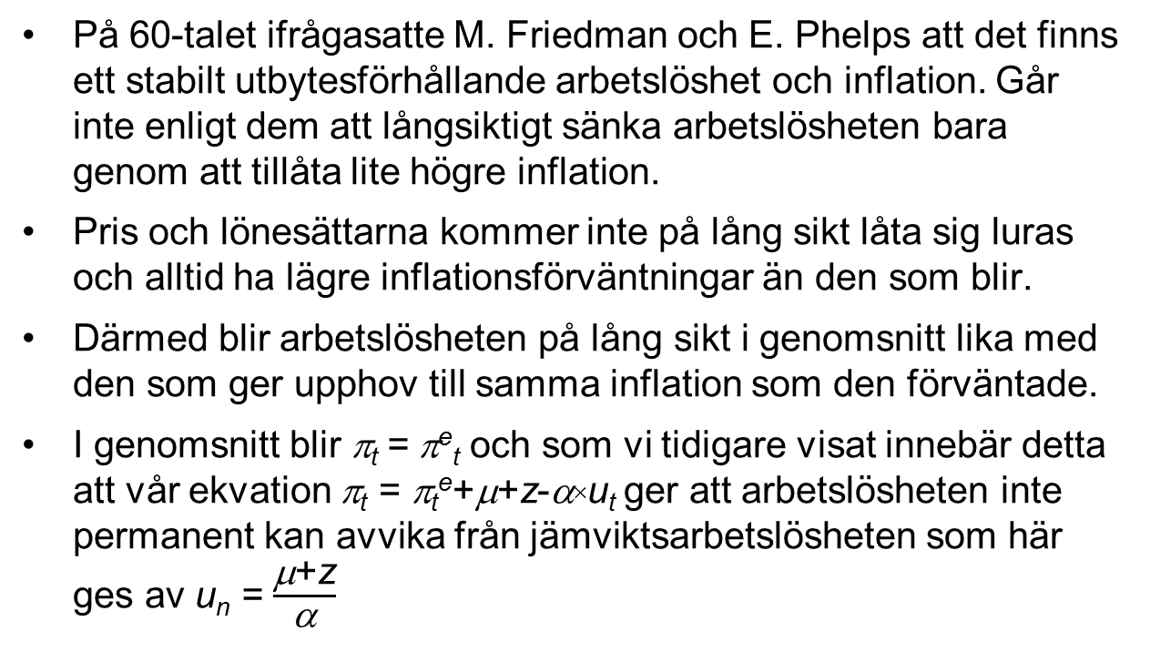
Jämviktsarbetslösheten
På 60-talet ifrågasatte M. Friedman och E. Phelps att det finns ett stabilt utbytesförhållande arbetslöshet och inflation. Går inte enligt dem att långsiktigt sänka arbetslösheten bara genom att tillåta lite högre inflation.
Pris och lönesättarna kommer inte på lång sikt låta sig luras och alltid ha lägre inflationsförväntningar än den som blir.
Därmed blir arbetslösheten på lång sikt i genomsnitt lika med den som ger upphov till samma inflation som den förväntade.
I genomsnitt blir π_{t} = π^{e}_{t} och som vi tidigare visat innebär detta att vår ekvation π_{t} = π_{t}^{e}+μ+z-α×u_{t} ger att arbetslösheten inte permanent kan avvika från jämviktsarbetslösheten som här ges av u_{n} = $\frac{\text{μ}\text{+}\text{z}}{\text{α}}$

Slide 18
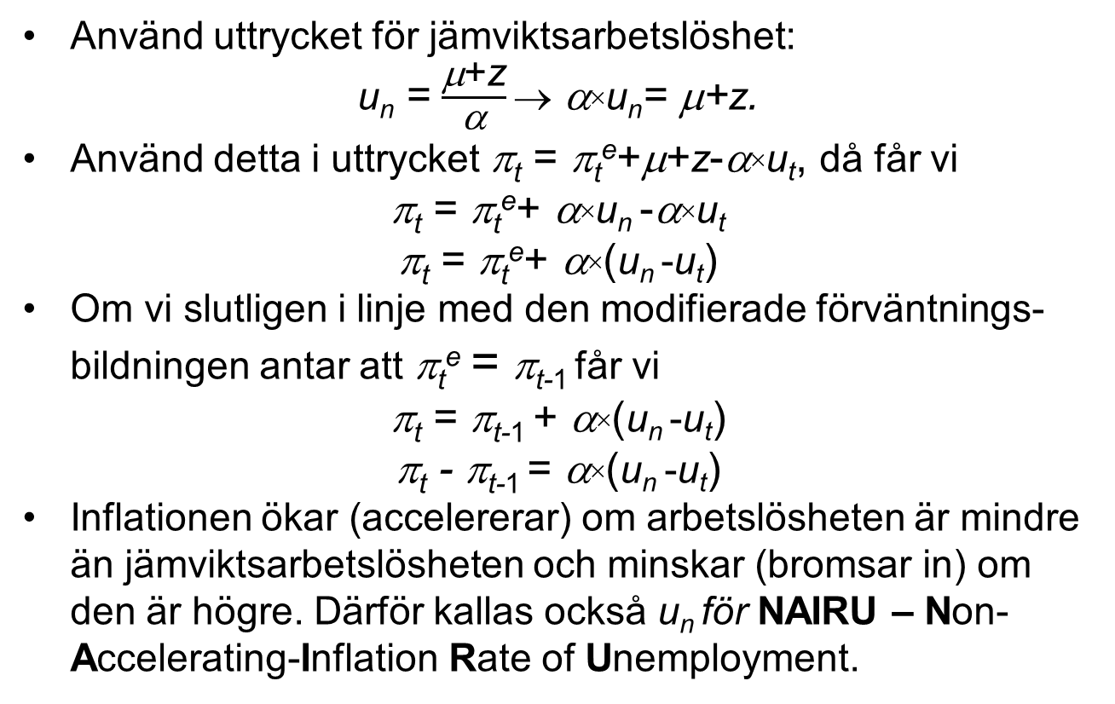
NAIRU
Använd uttrycket för jämviktsarbetslöshet:
u_{n} = $\frac{\text{μ}\text{+}\text{z}}{\text{α}}→$ α×u_{n}= μ+z.
Använd detta i uttrycket π_{t} = π_{t}^{e}+μ+z-α×u_{t}, då får vi
π_{t} = π_{t}^{e}+ α×u_{n} -α×u_{t}
π_{t} = π_{t}^{e}+ α×(u_{n} -u_{t})
Om vi slutligen i linje med den modifierade förväntnings-bildningen antar att π_{t}^{e} = π_{t-1} får vi
π_{t} = π_{t-1} + α×(u_{n} -u_{t})
π_{t} - π_{t-1} = α×(u_{n} -u_{t})
Inflationen ökar (accelererar) om arbetslösheten är mindre än jämviktsarbetslösheten och minskar (bromsar in) om den är högre. Därför kallas också u_{n} för NAIRU – Non- Accelerating-Inflation Rate of Unemployment.

Slide 19
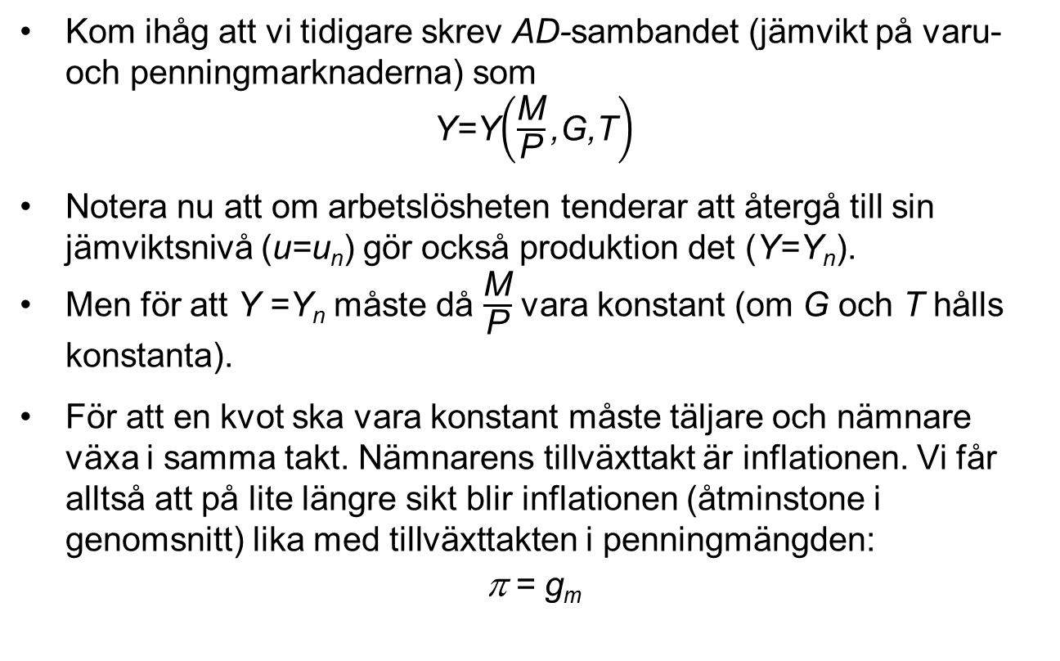
Pengars neutralitet
Kom ihåg att vi tidigare skrev AD-sambandet (jämvikt på varu- och penningmarknaderna) som
Y=Y$\left(\frac{\text{M}}{\text{P}}\text{,}\text{G}\text{,}\text{T}\right)$
Notera nu att om arbetslösheten tenderar att återgå till sin jämviktsnivå (u=u_{n}) gör också produktion det (Y=Y_{n}).
Men för att Y =Y_{n} måste då $\frac{\text{M}}{\text{P}}$ vara konstant (om G och T hålls konstanta).
För att en kvot ska vara konstant måste täljare och nämnare växa i samma takt. Nämnarens tillväxttakt är inflationen. Vi får alltså att på lite längre sikt blir inflationen (åtminstone i genomsnitt) lika med tillväxttakten i penningmängden:
π = g_{m}

Slide 20
Phillipskurvan och jämviktsarbetslöshet i Europa
De faktorer som påverkar jämviktsarbetslösheten u_{n} varierar mellan olika länder.
  Parametern α fångar hur känsliga lönesättarna är för arbetslöshet.
  Storleken på α beror bl.a. på arbetslöshetsersättningens storlek, förhandlingsordning, om facket representerar insiders (de starka på arbetsmarknaden) eller också de som har störst risk att bli arbetslösa.
  Som vi tidigare sätt kan μ påverkas av konkurrensförhållanden på varumarknaden.
  z fångar bla av minimilöner, lönesammanpressning, hur väl matchning mellan arbetslösa och jobb fungerar, sammansättningen av arbetskraften (andel med svårt att hitta jobb tex.).
NAIRU är därför inte densamma i olika länder och är inte nödvändigtvis konstant över tiden.
Arbetslösheten kan också avvika från NAIRU när inflationen ökar eller minskar.

Slide 21
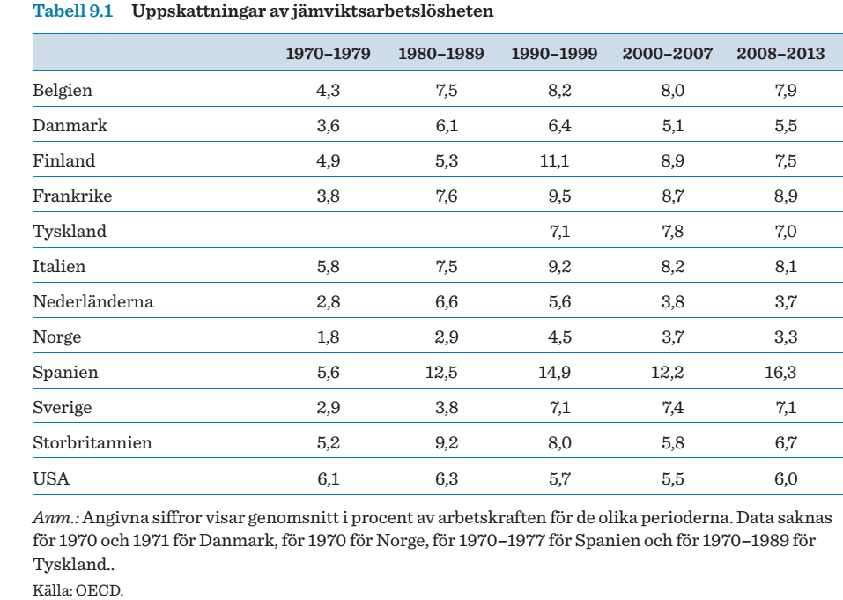
Skattad jämviktsarbetslöshet i olika länder

Slide 22
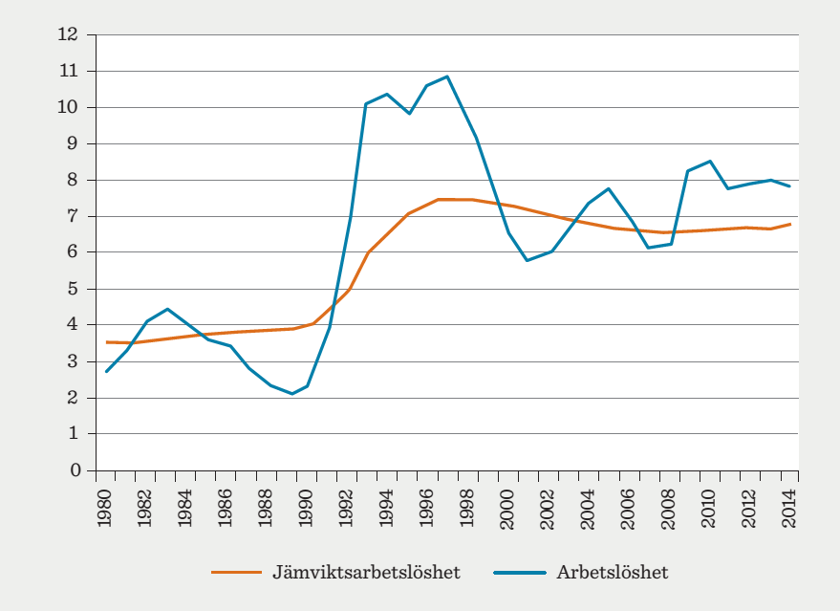
Skattad jämviktsarbetslöshet Sverige
Källa: Konjunkturinstitutet

Slide 23
Phillips kurvan vid mycket hög och eller mycket låg inflation
Phillipskurvans lutning, d.v.s. det kortsiktiga bytesförhållandet mellan inflation och arbetslöshet beror rimligen på hur snabbt inflationen tenderar att ändras
När inflationen är hög, så är den också mycket mer variabel.
Det blir då viktigare för lönesättarna att göra bra prognoser och ha möjligheter att ändra kontrakt och priser. T.ex. kan man införa löneindexering så att lönerna automatiskt ändras i takt med inflationen.
Phillipskurvan blir då nästan lodrät.
I AS-AD-diagrammet sker anpassningen till den långsiktiga jämvikten förhållandevis snabbt.
Vid riktigt låg inflation, deflation, kan det motsatta inträffa. Om löntagarna inte accepterar nominella lönesänkningar, ens om arbetslösheten blir väldigt hög försvinner sambandet mellan inflation och arbetslöshet.

Slide 24
Olika förväntningsutvidgade Phillips-kurvor
Mycket hög inflation
liten förändring i arbetslösheten ger stor och snabb förändring i inflationen.
förändring i inflation
Deflation
Förändringar i arbetslösheten påverkar nästan inte inflationen alls.
0
arbetslöshet

Slide 25
Lite doktrinhistoria
David Ricardo (1772-1823) var en av sin tids allra största. Hävdade bland annat att prisnivån, allt annat lika är proportionell mot mängden utestående sedlar och mynt.
Detta är också vad vi visat gäller på medellång sikt. En ökning av M leder till en proportionellt lika stor ökning av P så att M/P är oförändrat.
Ricardo använde detta för att förklara ökande inflation i England under Ricardos tid.
England hade lämnat guldmyntfoten och ökade penningmängden.
Under guldmyntfoten garanterade centralbanken att man kunde växla in sina sedlar i guld. Begränsade hur mycket sedlar man kunde trycka och därmed inflationen.
Bretton-Woodssystemet, 1945-71, var också ett system med guldmyntfot. USAs centralbank Federal Reserve, garanterade att man kunde lösa in dollar mot guld till priset $35 per ounce (31 gram). Övriga länder hade fast växelkurs mot dollarn, en indirekt guldmyntfot.

Slide 26
Lite doktrinhistoria
Phillipskurvan beskrevs först (1958) av William Phillips (1914–75).
Redan innan sambandet bröt samman menade Milton Friedman (1912-2006) och Edmund Phelps (1933-) att så kommer att ske om arbetslösheten permanent ligger under jämviktsarbetslösheten. Viktigt steg mot att behandla förväntningsbildningen mer rimligt i makro.
Phelps var central i utvecklandet av Nykeynesianska modeller med rationella agenter och prisstelheter, tex i form av överlappande lönekontrakt för löner. Fick ekonomipriset 2006
Friedman var istället mycket kritisk till keynesianska idéer om att statens ska motverka variationer i efterfrågan med finanspolitiken. Istället menade han att den bästa politiken är att se till att penningmängden inte fluktuerar. Han menade att den stora depressionen berodde på en kraftig penningpolitisk åtstramning.
Friedman utvecklade också ”permanentinkomsthypotesen” som innebär att konsumtionen är lika med den förväntade framtida genomsnittliga inkomsten. Han myntade begreppet ”helikopterpengar” som åter blivit aktuellt. Fick ekonomipriset 1976.

